Slide 1
Профессиональная идеология ускользающей профессии
Marina Berezhnaia, 2019, IU, USA
Notes:
Социально-экономическое и профессиональное самочувствие журналиста: 413 респондентов
Социальное самочувствие - социальный оптимизм и адаптация
Материальное самочувствие, удовлетворенность оплатой труда
Представления журналистов о профессии и профессиональном сообществе.
Удовлетворенность трудом и возможностями профессионального роста
Представление о свободе деятельности, возможностях творческой реализации ▪ Отношение к текущему политическому режиму и отношения с властью ▪ Оценка психологического климата в коллективе

Slide 2
Журналистика …растворяется
В коммуникации,
В медиа,
В текстах,
В технологиях,
Во вне…
Notes:
Интересны – люди
Они меняются быстрее, чем нормативные теории. Они чутко улавливают влияния окружающей среды. Поэтому идеология формируется, меняется под влиянием реальности. Иследование ипонимание таких трансформаций важно для понимания того, что мы делаем в образовании…
Разные отношения в мире практи
As Anderson et al. (2012) write in a review of the profession at the start of the 21st
century, ‘the journalism industry is dead but … journalism exists in many placesков и в теории.
Почему об идеологии?
Меняется предаствление об институте журналистики.
Журналистика ращстворяется в коммуникации.
Журналистика растворяется в мелиа.
Журнаоистика растворяется во вне.. Она реализуется не в привычных для нас «местах», а дисперсно. В этом смысле сораннеие журналистики происходит через конкретных людей, которые работают в этом поле.
Students and scholars coming from a wide variety of disciplines have researched and
theorized journalism, resulting in a more or less coherent conceptualization of what journalism
is (Zelizer, 2004). The general approach to understanding, studying, teaching, and
practicing journalism articulates the profession with a specific occupational ideology and
culture. Journalists tend to benchmark their actions and attitudes self-referentially using
ideal-typical standards, seeing themselves as providing a public service; being objective,
fair, and (therefore) trustworthy; working autonomously, committed to an operational
logic of actuality and speed (preeminent in concepts such as reporting on breaking news,
getting the story first); and having a social responsibility and ethical sensibility (Deuze,
2005). This conceptualization is still strong within the field today and seems to endure
even in the midst of profound changes and challenges to the profession.
Through the occupational ideology of journalism, we can define the field from the
inside out, helping us to understand how the profession makes sense of itself. External
definitions of journalism tend to be more functional and instrumental, where the profession
is considered to provide a particular function for (democratic) society, ‘informing
citizens in a way that enables them to act as citizens’ (Costera Meijer, 2001: 13). Seen
from such a function-specific perspective, journalism gets identified distinct from other
media professions (such as public relations) ‘as a societal system providing society with
fact-based, relevant and current information’ (Görke and Scholl, 2007: 651). Beyond systems
theory – with its reluctance to be normative about what journalism could or should
be – democratic theories of the profession attribute it a seminal status, as Michael
Schudson (2003), for example, defines ‘journalism [a]s the business or practice of producing
and disseminating information about contemporary affairs of general public interest
and importance’ (p. 11). Schudson (2008) sees journalism in terms of what it ‘can do for
democracy’ (p. 11), where journalism informs, investigates, analyzes, mobilizes, provides
multiple perspectives and a public forum, and publicizes representative democracy.
Thomas Hanitzsch (2007)
defines this ‘universal’ culture of journalism as constituted by its institutional role in
society, its epistemology, and its ethical ideology. Surveys of (and interviews with) journalists,
almost always sampled from within legacy news organizations, fuel such claims
by asking journalists a set of standardized questions about role perceptions and professional
values. They suggest consensus and add coherence to a ‘global’ journalism that is
as aspirational as it is universal among working journalists (Löffelholz and Weaver,
2008; Weaver and Willnat, 2012).
Research among journalists working for organizations,
companies, or units both within mainstream news media and those on the sidelines shows
how they engage repeatedly in boundary work, intensely debating what journalism is and
who can be considered to be a (‘real’) journalist – and that such discussions have always
been intrinsic to the profession and its associated praxis (Carlson and Lewis, 2015).
Среди противоречивых тенденций нельзя не назвать влияние технологий: которые, во-первых, способствуя сближению автора и потребителя контента (prosumer), обусловили процессы депрофессионализации журналистики (Lukina, 2013), во-вторых, меняют эмоциональные взаимоотношения аудитории и публикации (интерактивность, иммерсивность, игра) (Novikova, Kirija, 2018; Volkova, 2014; Kovaleva, Levchenko, 2016) и, наконец, начинают понемногу вытеснять человека из творческого процесса производства контента (роботизация) ( Zamkov, Krashennikov, Lukina, Tsinareva, 2017)
They consider this
new role for journalists ‘not a threat to the independence and quality of professional
journalism, but a liberation from strict corporate control’ (Van Der Haak et al., 2012:
Shifting the notion of enterprise – with its connotations of efficiency, productivity,
empowerment, and autonomy – from the company to the individual, it is suggested to be
part of the professional identity of each and every worker, contingently employed or not.
This shift reconstitutes ‘workers as more adaptable, flexible, and willing to move
between activities and assignments and to take responsibility for their own actions and
their successes and failures’ (Storey et al., 2005: 1036). In this enterprising economy,
entrepreneurial journalists increasingly start their own companies – somewhat similar to
their colleagues elsewhere in the creative sector starting boutique advertising agencies or
independent record labels, forming editorial or reportorial collectives as well as business
startups.
мы должны пересмотреть наше понимание роли
как организации (помимо стабильных новостных учреждений), так и частные лица (за пределами
предприниматель как спаситель журналистики), а также понятие аудитории (за пределами
Deuze and Witschge 13
более или менее заядлый потребитель новостей). Журналистика происходит во все более и более сетевых
условия, как в формальном, так и в неформальном контексте, с участием широкого круга актеров и актантов
в различных случаях как оплачиваемой, так и бесплатной рабочей силы (Fast et al., 2016), освещая новости в
в режиме реального времени на разных платформах, часто в конкуренции или в сотрудничестве с общественностью
(Witschge, 2012b). Такие «окружающие» (Hermida, 2010) и «жидкие» (Deuze, 2008)
Концепция журналистики требует инструментария, который смотрит на поле как движущийся объект и
как динамический набор практик и ожиданий - профессия в постоянном процессе
становится.
«За пределами журналистики» - это подход к журналистике, который рассматривает его как динамичный

Slide 3
Профессиональная идеология журналистики существует
Идеология деятельности. P.Schlesinger
Профессиональная идеология журналистики. P. Golding & P. Elliott
Идеология профессионализма. J. Soloski
Профессиональная идеология журналистов. B. Zelizer
Идеология как профессиональная идентичность. M. Deuze

Slide 4
Профессиональная идентичность журналиста
Представление о журналистике как профессии, в т.ч. роли и влиянии в обществе.
Представление о себе в профессии.
Представление о мотивах деятельности журналистов (альтруизм vs. прагматизм).
Представление о структуре профессионального сообщества (группы, сплоченность, самоорганизация).

Slide 5
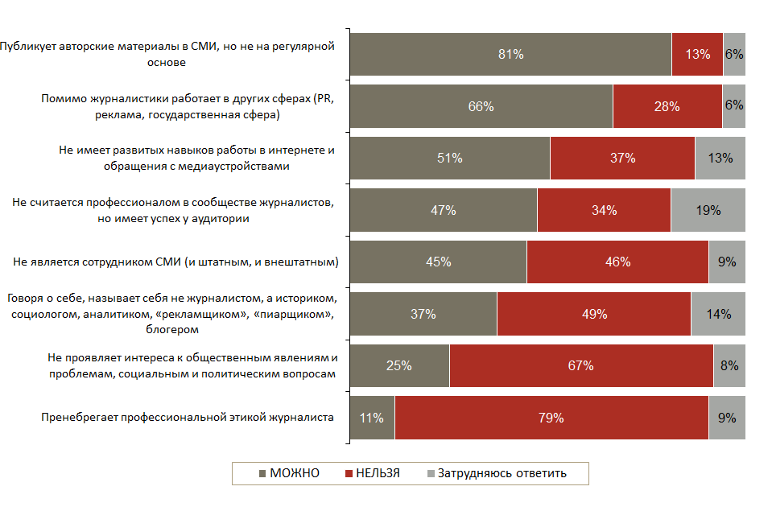
Кого можно/нельзя назвать профессиональным журналистом?

Slide 6
Роли журналиста
Журналистика просвещения
Журналистика соучастия
Журналистика влияния
Журналистика развлечения
другое

Slide 7
Журналистика просвещения
Информатор / Навигатор | 66%
Комментатор, аналитик | 65%
Модератор диалога | 58%
Генератор идей | 45%
Организатор | 23%

Slide 8
Журналистика соучастия
Помощник, консультант | 39%
Критик, обвинитель, эксперт | 32%
Контролер | 29%

Slide 9
Журналистика влияния
Просветитель | 30%
Воспитатель | 15%
Идеолог, пропагандист | 9%
Лоббист | 1%

Slide 10
Другие роли
Хроникер, историк | 19%
Шоумен | 10%

Slide 11
Парадоксы
Этические нормы признаются, но нарушаются.
Дискредитация профессии признается, но собственная работа считается престижной и интересной.
Профессиональное сообщество не является значимым для представителей профессии.
Формальные характеристики принадлежности к профессии заменяются на неформальные.

Slide 12
Спасибо! marinaberezhnaya@mail.ru

